Slide 1
语 言 运 用 ： 辨析并修改病句
搭配不当

Slide 2
1.语序不当
2.搭配不当
3.成分残缺或赘余
4.结构混乱
5.表意不明
6.不合逻辑
6大病句种类

Slide 3
★ 教学目标
1.了解搭配不当病句考点；
2.梳理总结搭配不当解题规律；
3.对应考点训练提升。

Slide 4
（二）搭配不当
考向1.主谓搭配不当
主谓搭配不当，句中有多个主语与一个谓语，存在其中的某个主语与谓语不搭配的情况。如：
局部生态环境的改善并不能遏制整体恶化的态势，中国每年土地沙漠化的速度与面积仍然在不断扩大。
【★ 句中“速度”不能“扩大”。】
判断主谓是否搭配合理，可以从以下方面入手：（1）凭借语感，判断句子是否顺畅；（2）重视语法分析，确定主语和谓语；（3）注意多个主语和单个谓语是否顾此失彼；（4）注意是否暗中更换主语。

Slide 5
◆ 常见的主谓搭配不当类型
1.主语+谓语。语句的主语和谓语都是单个词语,语义上搭配不当。两者往往离得较远,考生容易忽略。如:高考改革定会借助更多专家的力量,在认真研究的基础上才出台。主语“高考改革”和谓语“出台”不能搭配,可在“高考改革”后加“方案”。
2.主语+复杂谓语。语句中,主语只有一个,但谓语有两个或两个以上,容易造成主谓搭配不当的现象。
3.复杂主语+谓语。主语是两个或两个以上的词语或语句,容易与后面的谓语搭配不当。

Slide 6
牛刀小试：
修改下面病句【2018年浙江卷4.C】：
观众跟随着这档浸润理想情怀的节目，回顾科学技术的研发过程，感知科学家的创造力，把握时代的脉搏，激发前进的动力，受到各界一致好评。
【答案】主谓搭配不当。“受到各界一致好评”的主语是“节目”而不是“观众”。

Slide 7
考向2.主宾搭配不当
主宾搭配不当，有的在第一个句子中搭配恰当，但在第二个句子中则暗换了主语，致使主宾搭配不当。如：
我们坚信有这么一天，中国的工业和农业终会成为发达的国家。
【★ 句中“工业和农业”不能成为“国家”。】

Slide 8
◆ 正确辨析主宾搭配是否恰当
1.主语和宾语在同一单句中时,提取句子主干,就可以辨析主宾是否搭配。
2.主语和宾语分别位于前后两句中时,可将后一句中的主语补出来,就可以辨析主宾是否搭配。如:当今的世界,各个国家、地区相互依存,已经形成了你中有我、我中有你的格局,是一个经济全球化的时代。“当今的世界”不是“时代”,可把“当今的世界”改为“当今的时代”。
3.主语是并列短语时,要分析主语中的每个词语与宾语的搭配来判断主宾是否搭配。如:改进教学方法以后,学生的兴趣和特长得到了充分发挥。“兴趣”和“发挥”不搭配。
4.复句中的两个分句的主语不一致时,注意分析各个分句的主语与宾语是否搭配。如:古镇的形成不仅具有独特的历史功能,而且其大量的传统建筑也与当地的地形地貌相融合,构成了古镇别具一格的景观。前一分句的主干是“古镇的形成具有历史功能”,主语和宾语搭配不当,把“古镇的形成”改为“古镇”。

Slide 9
牛刀小试：
修改下面病句：
生物入侵就是那些本来不属于某一生态系统，但通过某一方式被引入这一生态系统，然后定居、扩散、爆发为害的物种。
【答案】主宾搭配不当。“生物入侵”怎么“就是……物种”？主宾不搭配。应将“生物入侵”改为“入侵生物”。

Slide 10
考向3.动宾搭配不当
动宾搭配不当，不少动词和其所带的宾语都是彼此较为固定的搭配对象，如果打破了这样的搭配习惯，则属误用。如：
中国拥有航母之后，更具大国“形象和气质”。特别是在当前和今后一段时期内，中国与周边国家还存在海洋主权争端，航母的投入和使用无疑将增大中国有效解决问题的筹码和力度。
【★ 句中“力度”可以“增大”，但“筹码”只能“增加”。】

Slide 11
◆ 常见的动宾搭配不当类型
1.谓语+宾语。谓语和宾语分别由单一的动词和名词充当，二者语义上搭配不当。如:经过几代航天人的艰苦奋斗，中国的航天事业开创了以“两弹一星”、载人航天、月球探测为代表的辉煌成就。“开创”的意思是“开始建立、创建”,与之搭配的多是时代、模式、新局面、先河等，而“成就”指“事业上的成绩”,与之搭配的多是取得、创造等；语句中“开创”与“成就”不搭配,把“开创”改为“创造”。
2.谓语+复杂性宾语。当宾语是“主谓短语”“定中短语”时，容易产生谓语动词和宾语中心语之间的搭配不当。
3.复杂谓语+宾语。当谓语是并列短语时,容易与宾语搭配不当。如:规范企业海外经营行为,要围绕体制机制建设,突出和落实问题导向,补足制度短板,加强企业海外经营行为和制度建设。语句中,“突出”的是“问题导向”,“落实”的是“解决问题的方法”,可以删除“和落实”。

Slide 12
牛刀小试：
修改下面病句【2020年浙江卷4.D】：
汽车影院以停车空间为电影放映场地，通常设置超大银幕，观众坐在私家车内就可以看到大银幕上清晰稳定的图像和车内收音机上接收的电影原声。
【答案】动宾搭配不当。“就可以看到大银幕上清晰稳定的图像和车内收音机上接收的电影原声”一句中，“看到……电影原声”搭配不当，可在“和”字后面加“收听到”。

Slide 13
考向4.动补搭配不当
动补搭配不当，动词与所带的补语也有不搭配的。主要指“一动”与“多补”不能完全相搭配。如：
同学们把教室打扫得干干净净，整整齐齐。
【★ 句中一动与多补不能全相搭配，“打扫”和“整整齐齐”不搭配。】
除了常规的动补搭配不当外，本类型还涉及“减少”“降低”“缩短”等词语后面接倍数的问题。根据习惯表述，“倍”只能用在“增加”后。因为原数减少一倍为零，更不用说减少更多倍了。如：这个炼钢车间，由十天开一炉，变为五天开一炉，时间缩短了一倍。(倍数词使用不当，表缩短、降低、减少只能用分数、百分数或几成等)。

Slide 14
牛刀小试：
修改下面病句：
第二航站楼交付使用后，设备可达到国际领先水平，旅客过安检通道的时间，将从目前的10分钟缩短至1分钟，缩短了10倍。
【答案】最后一句的“10倍”是补充说明“缩短”的时间数量，做动词“缩短”的补语，不符合逻辑，因此应把“10倍”改为“十分之九”。

Slide 15
考向5.修饰语与中心语搭配不当
主要指修饰语用在中心语前面会造成表达上的不合习惯或不合事理等问题的现象。如：
我们有吃苦耐劳的人民，又有优裕的自然资源。
【★ 句中“优裕”不能修饰“自然资源”，应改为“丰富”。】
修饰语与中心语搭配不当一般是习惯性说法错误，表面看修饰语与中心语关系较为紧密，但细分析会发现搭配上有逻辑错误。辨析时应先找出句子的主干，再看修饰和中心语搭配是否恰当。

Slide 16
◆ 常见的修饰限制语与中心语搭配不当类型
1.定语+中心语。中心词有多项时,容易造成定语与其中某个中心词搭配不当。
2.状语+中心语。谓语中心词有多项时,容易造成状语与其中某个谓语中心词搭配不当。如:人们都以亲切的目光注视和倾听他的发言。状语“以亲切的目光”只能修饰限制“注视”,不能修饰限制“倾听”。
3.介词+宾语。如:操作人员对火箭起飞前进行了最后的检查。介词“对”引出的是对象而不是时间,应改为“在”。

Slide 17
牛刀小试：
修改下面病句：
在翻阅中国抗战胜利70周年纪念活动资料时，他萌生了创作一台寻找抗日老兵的剧本的意念。
【答案】句中“一台”不能修饰“剧本”，可将“一台”改为“一个(一部)”或把“剧本”改为“话剧”。

Slide 18
考向6.一面与两面搭配不当
其主要特点为：句子前面(或后面)出现了表示一正一反两方面意思的词语(如“成败”“升降”“高低”“好坏”“优劣”“强弱”“得失”“能否”“是否”“有无”等)，后面(或前面)却只有表示一方面的意思(或正或反)的词句与之相呼应，从而造成前后内容搭配不协调的问题。如：
旅游市场价格上涨也体现了一定的供需矛盾，这就导致海鲜个别品种价格上涨过快。看来，能否保证“高价高质”，确保游客满意度高，仍需政府部门进一步加大监管力度。
【★ 句中两面对一面，将“能否”改为“要”。】

Slide 19
牛刀小试：
修改下面病句：
我们要提倡自主创新，因为能否提高自主创新能力，决定着中国实现从贴牌大国到品牌大国、从制造大国到创造大国、从经济大国到经济强国的跨越。
【答案】句中“能否”是两面，而 “决定……跨越”只包含一种情况，是一面，属两面对一面。应在“实现”前加上“能否”。

Slide 20
考向7.关联词语搭配不当
有一些关联词语有其固定的搭配对象，如“只有”和“才”、“只要”和“就”、“不但不”和“反而”等，如果不是，则会犯搭配不当的错误；有些关联词语搭配的对象不同，则其表意功能也不同，如“不是”与“而是”搭配表并列，与“就是”搭配则表选择，命题者有时就利用其搭配易混淆的情况来设置错例。辨析时要先注意分句之间的关系，再看关联词语搭配是否恰当。如：
应用这种罗盘，无论在阴云密布以及早晚看不到太阳的时候，也不会迷失方向。
【★ 句中“无论……也”不搭配， 应是“无论……都”， “即使……也”。】

Slide 21
牛刀小试：
修改下面病句：
亚冠联赛半决赛首回合比赛中，广州恒大队以3∶1的比分客场大胜日本柏太阳神时，球员们深知：一个球的输赢，不仅仅关系到个人，而是关系到国家。
【答案】句中“不仅仅”与“而是”搭配不当，“而是”表并列，而前后两个句子之间的关系是递进关系，应将“而是”改为“而且”。

Slide 22
考向8.多重否定搭配不当
要注意是否误用多重否定，尤其是本身具有否定意义的动词，如没、阻止、防止、否认、避免、幸免、难免、切忌等。这类词本身含有否定意义，用在句中起否定作用，如果忽视这一用法，在句中又用否定词，就会造成语病。如：
其实，只要部分观众适应了字幕版的放映方式，根本就没有必要不因为配音这一环节而造成不必要的资金消耗。
【★ 句中多重否定不当，应去掉其中一重否定，可将“不因为”的“不”字去掉。】

Slide 23
牛刀小试：
修改下面病句：
雷锋精神当然要赋予它新的内涵，但谁又能否认现在就不需要学习雷锋了呢?
【答案】句中疑问句再加双重否定，变成了三重否定，不合逻辑。

Slide 24
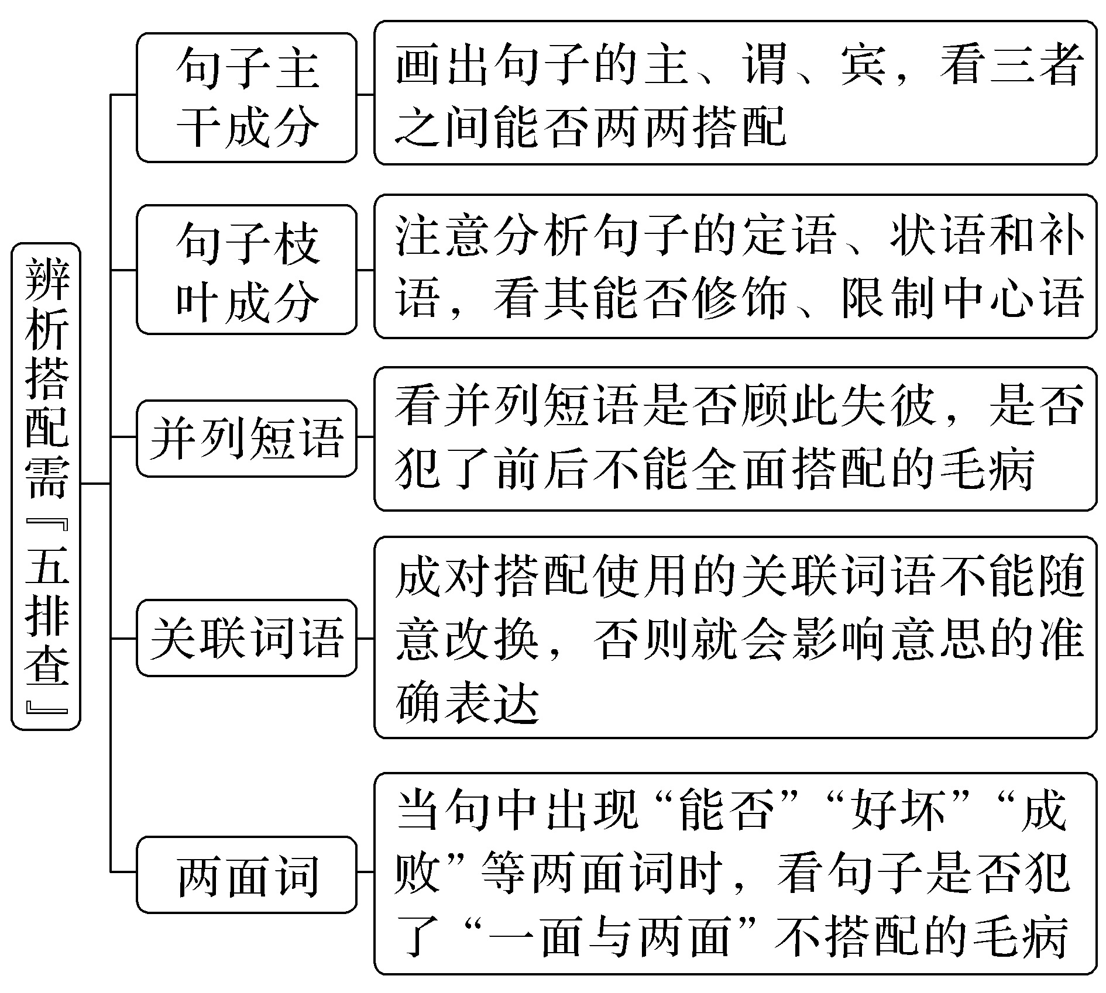
辨析技法：

Slide 25
◆.对 点 训 练

Slide 26
1. 修改下面句子语病【2018·天津卷】
尤瓦尔·赫拉利写作了《人类简史》一经上市就登上了以色列畅销书排行榜第一名，蝉联榜首长达100周，30多个国家争相购买版权。
【答案】 主谓搭配不当，可把“写作了”改为“写作的”。

Slide 27
2. 修改下面句子语病：
虽然虚拟现实技术还不够成熟，但是，不久的将来，虚拟现实技术的发展对于游戏、社交抑或是其他领域，一定会是一种新的平台。
【答案】 “虚拟现实技术的发展……是平台”主语与宾语不搭配。将“平台”改为“技术”。

Slide 28
3. 修改下面句子语病：
“蛟龙”号潜海成功，对于完善我国海洋科学研究和海洋装备制造业发展，提升我国认识海洋、保护海洋、开发海洋的能力，将产生重大而深远的影响。
【答案】 能“完善” “研究”，不能“完善”“发展” ，可以“促进”“发展” 。

Slide 29
4. 修改下面句子语病：
据悉，一种新型的袖珍电脑将亮相本届科博会，它采用语音输入、太阳能供电，具有高雅、时尚、方便、环保的功能和作用。
【答案】 “它采用语音输入、太阳能供电”缺失宾语中心语，应在“供电”后加上“的方式”；“具有高雅、时尚、方便、环保的功能和作用”，修饰语与中心语搭配不当，“高雅、时尚、方便”不属于“功能和作用”，应将“功能和作用”改为“特点”。

Slide 30
5. 修改下面句子语病：
学校能否形成良好的、有促进功能的校园文化，学习者能否真正适应并融入它，这对教学活动的有效开展起着重要作用。
【答案】“一面与两面搭配不当。“能否”表示事物的两个方面，所以对应的结论也应该是两个方面，而“有效开展”仅指积极的方面，前后不对称导致搭配不当，可以改为“这对教学活动能否有效开展起着重要作用”。

Slide 31
6. 修改下面句子语病：
五一节前夕，发改委发出紧急通知，禁止空调厂商和经销商不得以价格战的手段进行不正当竞争。
【答案】“多重否定搭配不当。“禁止”与“不得”应该删去一个。

Slide 32
7．下列各句中，没有语病的一句是( )
A．很长一段时间，经济效益滑坡一直困扰着这个有五百多万职工的企业，谁也提不出使企业走出困境的灵丹妙药。
B．建立制度很重要，但我们不能满足于把制度写在纸上、贴在墙上、挂在嘴上，还需要有制约和监督机制以提高制度的执行力。
C．今年，我省将加大洛阳、郑州两大片区，长城、大运河、丝绸之路河南段3条线性遗产，巩义宋陵等16处大遗址的保护工作。
D．为加强巡视队伍自身建设，中央对巡视组组长采取“一次一授权”的管理制度，这种创新，相对减弱了巡视组组长自身发生腐败的风险系数。
B
【分析】A 动宾搭配不当，将“提”改为“开”，或将“灵丹妙药”改为“好办法”；C 动宾搭配不当，将“加大”改为“加强”或在“工作”后加“的力度”；D 动宾搭配不当，将“减弱”改为“降低”

Slide 33
8．下列各句中，没有语病的一句是( )
A．“地图书”之所以重要，最关键是它能给读者一个全景概貌。一本合格的“地图书”不仅只讲一个小角落，而是告诉你这个领域的边界范围。
B．工业化和城镇化是支撑我国经济持续增长的基础，而农村人口能否较为顺利地转入工业和城镇，又是决定工业化和城镇化的关键。
C．部分烟民在采访中表示，即使下决心戒烟，也需要时日，因此提议能否在公共场所、机关单位设立一些不影响别人的“吸烟区”。
D．古诗词教学成功与否，取决于教师对诗歌的正确认识。是把古诗词视为一种教学内容，还是一个审美世界，这关系着教学的方向和境界。
B
【分析】A 关联词语搭配不当，将“不仅”改为“不是”；C 提议的内容应是明确的，应删去“能否”；D 两面对一面，应删去“正确”，因为“认识”有对错。

